Slide 1
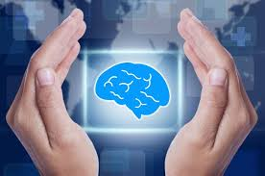
Школа Здоровья
«СТОП-ИНСУЛЬТ»

Slide 2
Общий регламент
Цикл образовательной подготовки состоит из шести занятий. Работа школы строится на групповой и индивидуальной основе.
Тематика занятий
Инсульт. Факторы риска.
Клинические формы и симптомы проявления инсульта.
Оказание первой врачебной помощи. Осложнения инсульта.
Профилактика инсульта.
Практическое занятие. Реабилитация после инсульта
Вопросы и ответы.

Slide 3
Цели занятия в школе:
Повышение информированности пациентов и их родственников об инсульте, его типах и причинах возникновения, клинических проявлениях, осложнениях и сопутствующих заболеваниях;
Формирование ответственного отношения населения к своему здоровью;
Контролю некоторых основных показателей работы кровеносной [артериального давления (АД), пульса] и эндокринной систем, основных биохимических показателей крови (содержание холестерина, липопротеинов высокой и низкой плотности, глюкозы и др.);
Введение формирование мотивации к своевременному и постоянному профилактическому лечению при выявлении отклонений тех или иных показателей (физикальных или лабораторных);
Облегчение возвращения перенёсшего инсульт пациента в социум. Формирование современных навыков реабилитации и ухода за больными членами семьи.

Slide 4
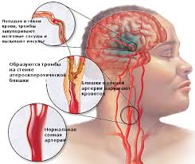
Занятие №1
Что надо знать об инсультах?
Определение инсульта.
Причины возникновения.
Факторы риска.

Slide 5
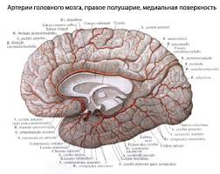
Для нормальной жизнедеятельности головного мозга необходимо постоянное снабжение его кровью, обогащенной кислородом. Даже непродолжительный недостаток кислорода может вызвать нарушения в работе или гибель клеток мозга. Предусмотрительная природа обеспечила нас обширной системой мозговых артерий, доносящей необходимое питание в самые отдаленные клетки мозга. Но при повреждении или закупорке этих сосудов может произойти «обесточивание» отдельных областей мозга - произойдет инсульт.

Slide 6
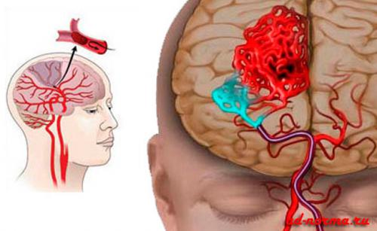
Инсульт (ОНМК) – внезапное нарушение кровообращения в головном мозге.
Страдает мозг, необычайно чувствительный к недостатку крови и кислорода, частично или полностью поражается центральная нервная система. Для многих это может закончиться инсультом.
Нарушение мозгового кровообращения – настоящее бедствие для организма. Почти полумиллиону россиян медики ежегодно ставят этот диагноз. В течение первого месяца умирают 24% больных, в первый год – еще не менее 30%

Slide 7
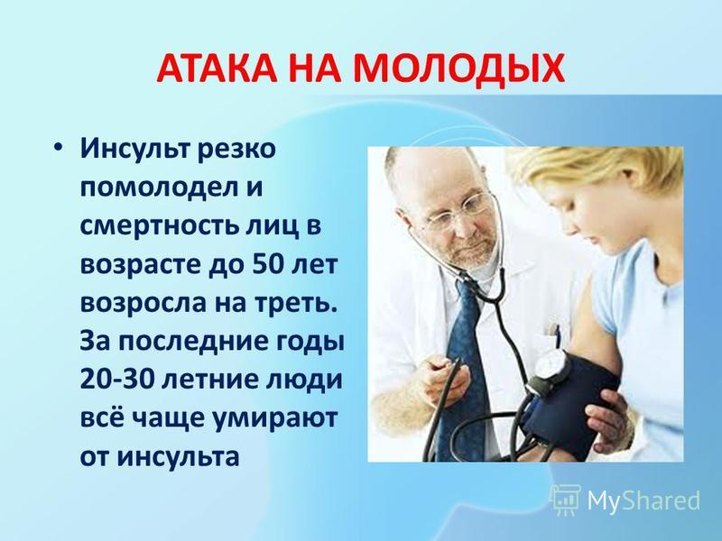

Slide 8
ФАКТОРЫ РИСКА
Что нельзя изменить?
Пол
Возраст
Наследственность
Курение
Алкоголь
На что можно повлиять?
Диабет
Ожирение
Атеросклероз
Гиподинамия
Артериальная гипертония

Slide 9
Артериальная гипертония – самая частая причина ишемического и геморрагического инсульта. В результате резкого повышения артериального давления (гипертонического криза) может развиться спазм сосуда или его разрыв, приводящие к возникновению инфаркта мозга или кровоизлияния.

Slide 10
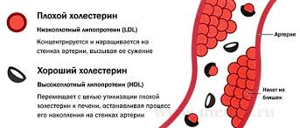
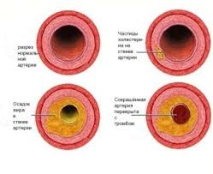
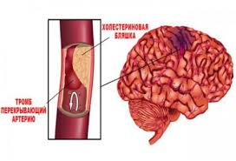
Холестерин
Причиной атеросклеротических изменений в сосудах являются нарушения содержания в крови липидов (жироподобных веществ) с повышением концентрации общего холестерина.
Из них наибольшую агрессивность проявляют липопротеиды низкой плотности, которые при окислении повреждают внутреннюю оболочку кровеносных сосудов (эндотелий), провоцируя образование атеросклеротических бляшек. Поврежденный эндотелий лишается способности образовывать сосудорасширяющие вещества, что проявляется наклонностью к спазмам сосудов, в том числе мозга и сердца.
Повышенный уровень холестерина не связан напрямую, как это принято считать, с общим ожирением – может повышаться и при нормальном весе

Slide 11
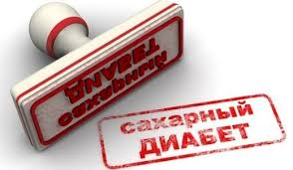
САХАРНЫЙ ДИАБЕТ
Лица, страдающие диабетом, имеют высокий риск развития инсульта. Они чаще имеют нарушения липидного обмена, артериальную гипертензию, различные проявления атеросклероза и избыточный вес
Прогноз у больных сахарным диабетом, перенесших инсульт, гораздо хуже, чем у людей, не страдающих этим заболеванием: они чаще становятся инвалидами, уходят из жизни и, наконец, у них значительно ухудшается течение сахарного диабета. Поэтому очень важно как можно раньше выявить сахарный диабет и начать лечение.

Slide 12
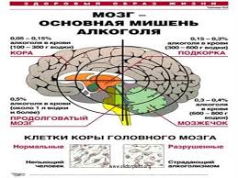
АЛКОГОЛЬ И КУРЕНИЕ
Под влиянием алкоголя повышается сосудистая проницаемость, изменяется сосудистый тонус. Алкоголь разрушает кору головного мозга- это влияет на мозговую деятельность, образовываются тромбы, и повышается риск тромбообразования. Алкогольная интоксикация повышает свертываемость крови. При ишемических интоксикациях у страдающих алкоголизмом с длительным злоупотреблением алкоголем наблюдается поражение многих сосудов.
Известно, что где много пьют, там много курят. Алкогольная и никотиновая интоксикации взаимно усиливают друг друга, прокладывая дорогу тяжелейшим сердечно-сосудистым заболеваниям: инсульту, инфаркту миокарда, перемежающей хромоте.

Slide 13
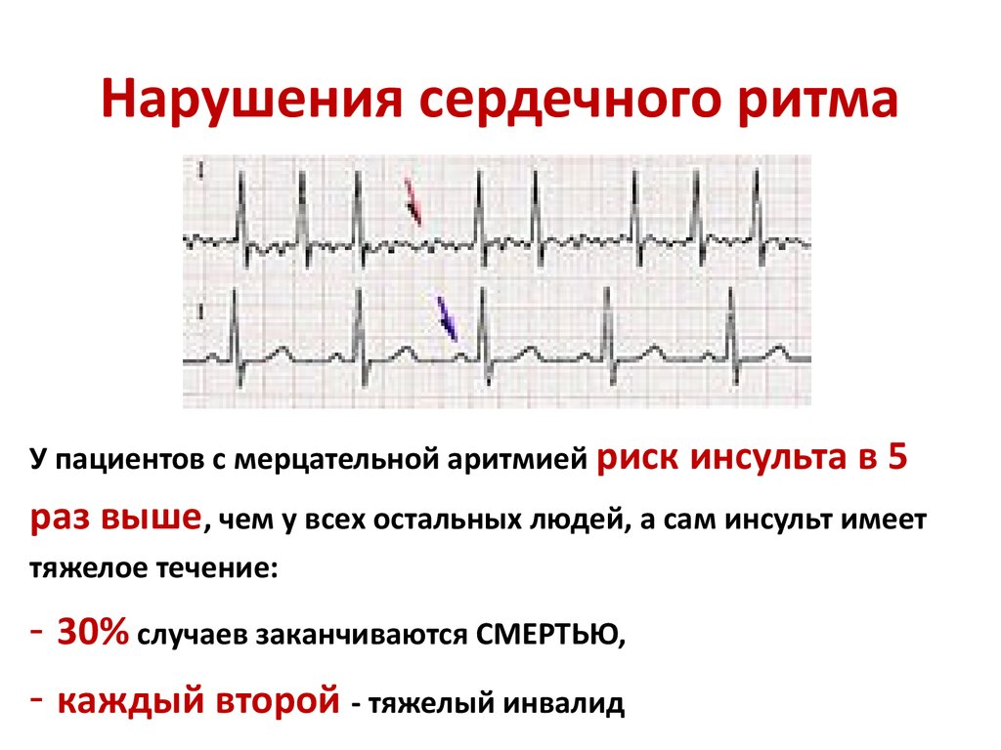

Slide 14
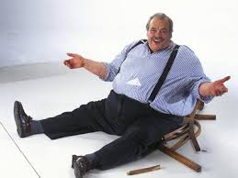
ОЖИРЕНИЕ
Проблема ожирения имеет большое значение, поскольку представляет угрозу инвалидизации людей молодого возраста, снижения продолжительности жизни из-за частого возникновения тяжелых сопутствующих заболеваний: артериальной гипертонии, нарушений липидного обмена, атеросклероза и обусловленной ими патологии (инсульт, инфаркт миокарда, поражения глаз, почек, сосудов конечностей).
Сердечно-сосудистые болезни у страдающих ожирением в большинстве случаев возникают в молодом возрасте, их риск растет по мере увеличения массы тела и зависит также от особенностей отложения жировой ткани. Наиболее опасен для здоровья абдоминальный тип ожирения (отложение жира на животе), который во многих случаях сочетается с целым комплексом гормональных и обменных нарушений.
Главные причины ожирения – переедание, чрезмерное употребление жирной пищи в сочетании с низкой физической активностью при наследственной предрасположенности. Ожирение возникает в результате длительного нарушения энергетического баланса, когда поступление энергии в организм с пищей превышает энергетические траты организма.

Slide 15
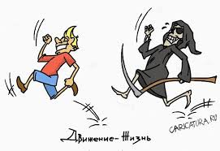
Аристотель: «Жизнь требует движения».
Гиподинамия(малоподвижный образ жизни)-
причина сердечно-сосудистых заболеваний
20—30 минут в день бега, ходьбы, плавания или работы на велотренажере в умеренном темпе позволяют снизить уровень стресса, улучшить общее самочувствие, стабилизировать вес тела и уровень артериального давления, снизить содержание холестерина в крови, а следовательно — избежать инсульта.

Slide 16
Итак, можно говорить о повышенном риске инсульта, если:
• Один или более из Ваших кровных родственников перенес инсульт или инфаркт миокарда;
• У Вас диагностирована склонность к микротромбообразованию;
• Вы страдаете артериальной гипертонией, стенокардией, дисциркуляторной энцефалопатией;
• Вы больны сахарным диабетом;
• Вы курите или злоупотребляете алкоголем;
• У Вас нарушен липидный обмен, вес тела значительно больше нормы;
• У Вас уже были или есть сейчас нарушения мозгового кровообращения: нейро-циркуляторная дистония, транзиторные ишемические атаки, гипертонический церебральный криз.
Обратитесь за помощью к врачу, не откладывайте профилактические мероприятия.

Slide 17
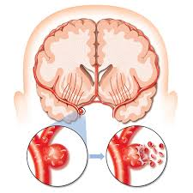
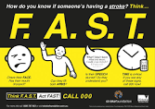
Занятие № 2
Клинические формы инсульта
Симптомы проявления инсульта

Slide 18
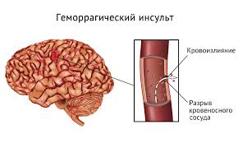
Выделяют два разных типа острого нарушения кровообращения.
1.Геморрагический инсульт
Геморрагический – кровоизлияние в мозг или под его оболочки – развивается в результате разрыва сосуда. Его причины – слабость сосудов и высокое артериальное давление.
Геморрагический инсульт - это наиболее опасный из всех видов инсульта,
Он чаще всего является следствием повышенного артериального давления,
гипертонического криза - кровеносный сосуд разрывается,
кровь изливается в мозг.
Два основных фактора, приводящих к разрыву стенки сосуда –
истончение стенки сосуда и повышенное давление внутри него.
Основная причина истончения стенки кровеносного сосуда –
врожденные или приобретенные дефекты сосудистой стенки.
Достаточно небольшого превышения давления, чтобы стенка
сосуда не выдержала. В результате кровь разливается по ткани мозга. Клетки гибнут от недостатка кислорода, а разлившаяся кровь сдавливает соседние ткани, мешая их нормальной работе. Половина пациентов с кровоизлиянием в мозг умирают именно из-за этого сдавливания. Но если пациент выжил, то возможность восстановления является более вероятной, чем в случае с ишемическим инсультом.
Геморрагический инсульт чаще всего возникает в возрасте 45 - 60 лет. Предвестники заболевания (чувство жара, усиление головной боли, нарушение зрения) бывают редко. Обычно инсульт развивается внезапно, в дневное время, на фоне эмоционального или физического перенапряжения. Обычно ярко выражены так называемые, общемозговые, симптомы - головная боль, рвота, мелькание красных пятен и мушек перед глазами, потеря сознания.
Если в конце напряженного трудового дня вы чувствуете сильные головные боли, окружающее приобретает красноватый оттенок, к горлу подступает тошнота - стоит незамедлительно обратиться к медицинским специалистам.
Помните: симптомы могут развиваться стремительно и в короткое время привести к инсульту

Slide 19
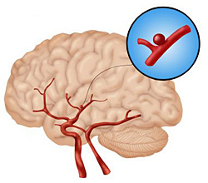
2.Ишемический инсульт
Ишемический (инфаркт мозга) инсульт, обусловленный прекращением или резким уменьшением кровоснабжения отдельных участков мозга, встречается в 4–5 раз чаще и обычно случается ночью или в предутренние часы, когда трудно осознать всю опасность происходящего.
Большинство инсультов (80% от всех инсультов) являются ишемическими.
Он чаще всего развивается при сужении или закупорке артерий,
питающих клетки головного мозга. Причиной закупорки сосуда
чаще является тромб или спазм. К длительному спазму артерий
и сосудов мозга и последующему ишемическому инсульту может
привести множество факторов: нервные расстройства и
переутомления, резкие изменения микроклимата и атмосферного
давления, употребление алкоголя, курение, а так же избыточный вес
и резкое колебание уровня сахара в крови. Не получая необходимые кислород и питательные вещества, клетки мозга погибают. Ишемический инсульт чаще всего возникает у лиц старше 60 лет, часто, перенесших инфаркт миокарда, ревматические пороки сердца, нарушение сердечного ритма и проводимости, сахарный диабет. Он обычно возникает ночью или под утро, развивается постепенно. Но от более медленного развития инфаркт не становится менее опасным. При поражении участков правого полушария мозга нарушается функционирование левой половины тела. Если нарушения произошли в левой части головного мозга, нарушения проявляются в правой половине тела. Однако самым опасным является инсульт, происходящий в стволе головного мозга: именно этот отдел отвечает за работу жизненно важных органов. В этом случае происходит сбой внутренних центров: появляется резкое головокружение, нарушение зрения, тошнота и постоянная рвота. При ишемическом инсульте головная боль, как правило, носит более умеренный характер, рвоты и потери сознания может не быть. Ишемический инсульт может иметь преходящий характер (транзиторная ишемическая атака, «малый» инсульт). Поэтому у больных есть возможность вовремя заметить недуг и обратиться за консультацией к специалисту.
Главный предвестник ишемического инсульта - расстройства кровообращения головного мозга. Если вы чувствуете постоянную слабость, головную боль, головокружение и общее нарушение вестибулярного аппарата, а так же онемение конечностей и боли в области сердца - стоит незамедлительно проконсультироваться с врачом.

Slide 20
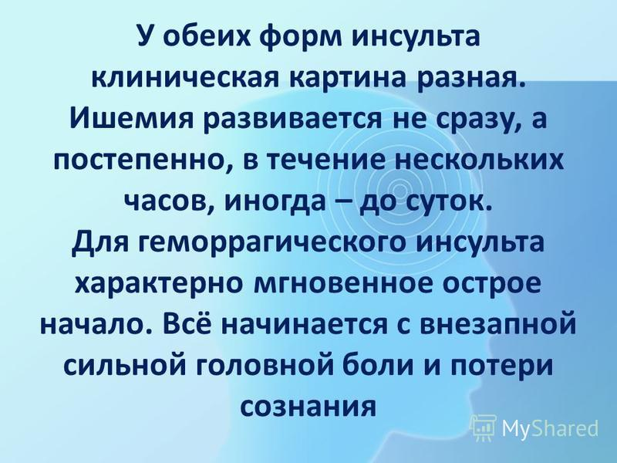

Slide 21
Если в конце напряженного трудового дня вы чувствуете сильные головные боли, окружающее приобретает красноватый оттенок, к горлу подступает тошнота - стоит незамедлительно обратиться к медицинским специалистам. Помните: симптомы могут развиваться стремительно и в короткое время привести к инсульту!
Но если теряется ориентация, искажается речь, чувствительность, пульс становится редким и напряженным, резко повышается температура и давление, проступает пот на лбу, возникает состояние легкой оглушенности, которое может перерасти во внезапную потерю сознания, вплоть до комы, внезапно человек чувствует удар внутри головы, теряет сознание и падает - это уже сам инсульт. Кровь изливается через разрыв сосуда в ткань головного мозга. Всего нескольких минут достаточно для того, чтобы кровь пропитала значительную область и привела к отеку или даже ее гибели.
Когда поражается правое полушарие мозга - то развивается паралич левой руки и левой ноги, а когда поражается левое полушарие - то паралич возникает в правой руке и ноге. При поражении ствола головного мозга происходит сбой внутренних центров: появляется резкое головокружение, нарушением зрения, тошнота и постоянная рвота.
Во время инсульта теряется способность правильно оценить тяжесть ситуации и тем более самостоятельно предпринять необходимые действия. Все это, как правило, происходит резко и внезапно.

Slide 22
Запомните 5 главных признаков инсульта:
1. Онемение или утрата подвижности лица, руки или ноги, особенно на одной стороне тела.
2. Затруднения артикуляции или восприятия речи, текста.
3. Ухудшение зрения одного или обоих глаз;
4. Нарушение координации движений, шаткость походки, головокружение;
5. Головная боль.
Внимание:
Инсульт - серьезное заболевание, требующее немедленного обращения за медицинской помощью!!!

Slide 23

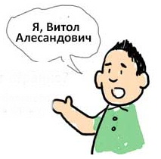
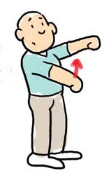
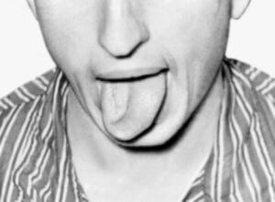
Как распознать инсульт?
Инсульт поможет распознать быстрый тест.
ПОПРОСИТЕ ЧЕЛОВЕКА:
1.Улыбнуться: лицо и улыбка ассиметричны, уголок
рта не поднимается.
2. Повторить фразу: речь звучит странно .
3. Поднять обе руки: одна рука падает вниз.
4. Высунуть язык: при инсульте язык изогнут и/или
повернут в сторону

Slide 24
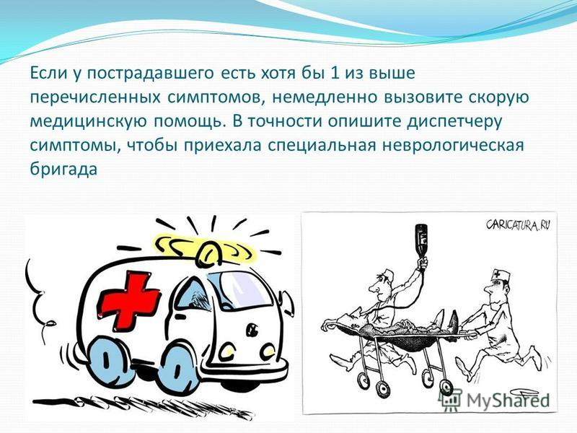

Slide 25
ПОМНИТЕ!!!
Инсульт является лидирующей причиной нетрудоспособности и инвалидности.
Инсульт стоит на 3 месте по причине смертности.
Инсульт можно предупредить, контролируя факторы риска.
Инсульт можно вылечить, но только при немедленном оказании адекватной медицинской помощи.

Slide 26
Занятие №3
Оказание первой доврачебной помощи при инсульте.
Осложнение инсульта.

Slide 27

Что делать до приезда скорой помощи???

Slide 28
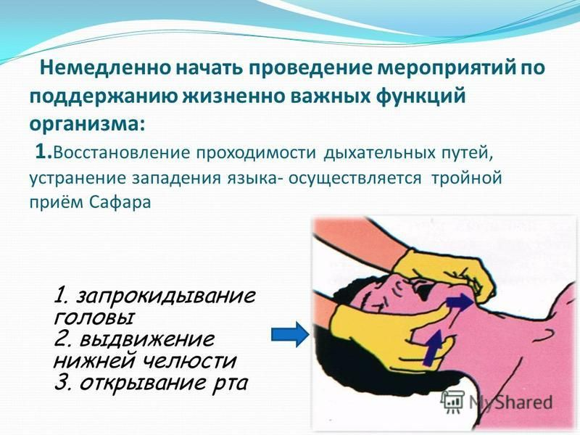

Slide 29
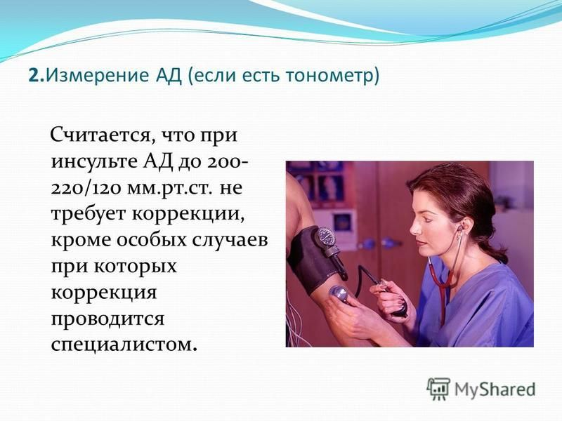

Slide 30
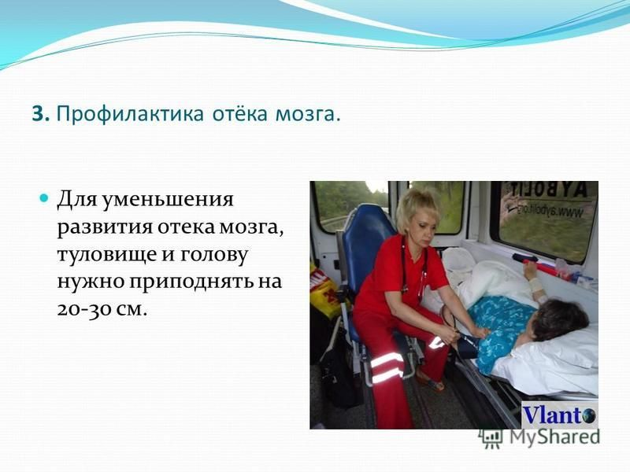

Slide 32
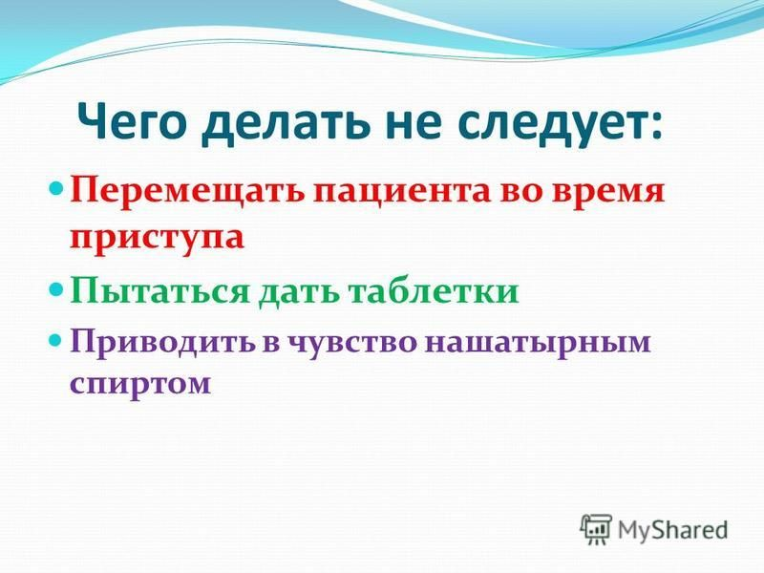

Slide 33
ВАЖНО ЗНАТЬ !!!
СКОРАЯ ПОМОЩЬ В ПЕРВЫЕ
3-4,5ЧАСА ОТ НАЧАЛА ПРИСТУПА ПОЗВОЛЯЕТ ВПОЛНОМ ОБЪЕМЕ ИСПОЛЬЗОВАТЬ
СОВРЕМЕННЫЕ МЕТОДЫ, ИЗБЕЖАТЬ ТЯЖЕЛЫХ ПОСЛЕДСТВИЙ И
СОХРАНИТЬ ЖИЗНЬ.

Slide 34
Осложнение инсульта
Последствия после инсульта - неотъемлемая часть болезни, поэтому к ним нужно быть готовым. При приступе поражается мозг, и от размера поражения зависит степень тяжести последствий. Осложнения бывают не только спровоцированные непосредственно болезнью, а так же и связанные с состоянием пациента после перенесенного инсульта.
Зачастую негативные последствия, тормозящие восстановление функций организма, вызваны недвижимостью, пребыванием человека в лежачем положении долгое время. Самые распространенные из них – это пролежни, тромбоз и пневмония.

Slide 35
ПРОЛЕЖНИ
Пролежни – это омертвение мягких тканей, которое сопровождается нарушением кровообращения. Причинами их возникновения являются:
постоянное давление на кожу, особенно там, где она прилегает к костным выступам;
недостаточный уровень гигиены и неправильный уход за кожными покровами;
неподвижное длительное положение;
недостаточное количество белков в пище.
Поэтому рекомендуется минимум раз в четыре часа менять положение лежащего человека: переворачивать его со спины на бок, усаживать. Необходимо тщательно ухаживать за пациентом, избегать чрезмерного увлажнения или высушивания кожи.

Slide 36
Тромбоз сосудов
Особо опасным осложнением является тромбоз. Это закупорка кровеносного сосуда сгустком крови. Вследствие чего кровь не поступает в отдельные участки тела. Тромбоз часто протекает незаметно, а последствия могут быть летальными.
Чтобы избежать возникновения этого последствия после инсульта, требуется несколько раз в день проделывать упражнения, стимулирующие двигательную активность и массаж.
Обязательно поинтересуйтесь, какая гимнастика показана для профилактики тромбоза. Кроме того врачи рекомендуют надевать больному компрессионные чулки.
Необходимо помнить, что диета также препятствует образованию тромбов. Больному противопоказаны жирные и жареные блюда. Особенно вреден маргарин. В списке полезных продуктов: вишня, зеленый чай, рыба. Также требуется ежедневно принимать аспирин. Он разжижает кровь и предотвращает появление тромбов.

Slide 37
Воспаление легких
Существует большая вероятность возникновения воспаления легких. Оно появляется из-за нарушения функции отхаркивания скапливающейся в легких мокроты. Основной профилактикой пневмонии у людей, перенесших инсульт, является доступ свежего воздуха и периодическое нахождение в сидячем положении. В некоторых случаях необходим профилактический прием антибиотиков.

Slide 38
Паралич
Тяжелое последствие, которое провоцирует инсульт – паралич.
При параличе пациент не в состоянии по своему желанию двигать конечностями и сокращать мышцы. В зависимости от того, какая сторона мозга повреждена, он бывает правосторонним или левосторонним. Причина этого кроется в поражении участка мозга, который отвечает за двигательную функцию. Самый действенный метод для лечения такого состояния это массаж и лечебная гимнастика.
Восприятие и поведение пациентов с правосторонним и левосторонним параличом существенно отличается. После инсульта некоторые больные теряют чувствительность, у них нарушается координация движений, и выполнять простые движения им становится крайне трудно. Обязательно поинтересуйтесь, какие черты поведения характерны для тех или иных больных. Исходя из этого, выбирайте тактику и способы ухода за ними. Довольно распространенное осложнение при инсульте – нарушение мышления, а так же нарушение психики. Насколько быстро удастся побороть эти последствия, зависит от степени тяжести повреждений в результате кровоизлияния.

Slide 39
Кома
Одним из очень тяжелых осложнений является кома при инсульте. Она проявляется в длительной потере сознания. Человек не реагирует на раздражители, у него нарушается дыхание. Пребывая в коме, больной теряет способность к мозговой деятельности. Также утрачиваются некоторые функции мозга.
Практически невозможно предвидеть насколько долго продлится это состояние. Очень важно в это время не допустить развития таких осложнений, как пролежни, пневмония, тромбоз, онемение и атрофия мышц конечностей. В остальном Вам придется довериться докторам и медперсоналу. У человека, впавшего в кому, есть шанс вернуться к нормальной жизни. Родным и близким людям следует помнить, что у него будут возникать трудности разного характера. Некоторые пациенты очень долго будут восстанавливать свои физические и интеллектуальные способности, может наблюдаться тяжелое психологическое состояние.
В Ваших силах помочь и поддержать близкого человека в этот трудный период. Уделяете ему больше внимания, стимулируйте речевую и двигательную активность. Обязательно помните, чтобы не навредить, все принимаемые меры необходимо обсуждать с лечащим врачом. Создайте положительную эмоциональную атмосферу и желанный результат обязательно будет!

Slide 40
Занятие № 4
Профилактика инсультов.

Slide 41
«Болезнь легче предупредить, чем лечить» - это классическое высказывание в особенности относится к инсульту.
Традиционная медицина знает лишь два пути борьбы с инсультом:
Первичная профилактика
Вторичная профилактика
(симптоматическое лечение последствий болезни.)

Slide 42
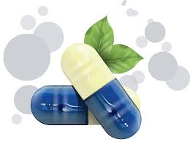
Первичная профилактика
К методам первичной профилактики относятся:
-Тщательный контроль и постепенная коррекция АД до целевого уровня с регулярным приемом антигипертензивных препаратов

Slide 43
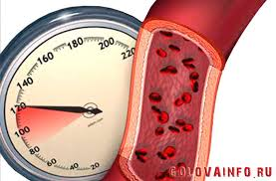
Знайте свое артериальное давление. Проверяйте его хотя бы раз в месяц.
Если оно повышено - работайте вместе с вашим доктором, чтобы держать его под контролем.
Высокое артериальное давление (гипертензия) является ведущей причиной инсульта;
Если верхнее число (ваше систолическое артериальное давление) постоянно выше 140 или если нижнее число
(ваше диастолическое артериальное давление) постоянно выше 90, проконсультируйтесь с вашим врачом;
Если ваш врач подтвердит, что у вас высокое
артериальное давление, он может рекомендовать
какие-то изменения в диете, регулярные физические упражнения или медикаментозную терапию;
Лекарственная терапия артериальной гипертензии постоянно улучшается. При правильном подборе препаратов вы не будете испытывать побочных эффектов, и качество вашей жизни не пострадает.

Slide 44
Первичная профилактика
-Контроль и коррекция при необходимости уровня глюкозы крови, своевременное медикаментозное лечение сахарного диабета

Slide 45
Первичная профилактика
Если у вас диабет, строго следуйте рекомендациям вашего врача для контроля диабета.
Часто диабет может контролироваться внимательным отношением к вашему питанию;
Поработайте с вашим врачом и диетологом для создания программы питания, отвечающей вашим нуждам и вашему стилю жизни;
Ваш доктор может предложить вам изменить стиль жизни и препараты, которые позволят вам контролировать ваш диабет;
Наличие диабета повышает риск развития инсульта, но контролируя состояние диабета, вы можете снизить риск развития инсульта.

Slide 46
Первичная профилактика
Узнайте, нет ли у вас мерцания предсердий.
Мерцание предсердий - это нерегулярные сердечные сокращения, нарушающие сердечную функцию и позволяющие крови застаиваться в некоторых отделах сердца; Кровь, которая не движется по телу, может сворачиваться; Сокращения сердца могут отделить часть тромба в общий кровоток, что может привести к нарушению мозгового кровообращения;
Доктор может установить диагноз при тщательном исследовании вашего пульса;
Мерцание предсердий может быть подтверждено электрокардиографией. При наличии у вас мерцания предсердий врач может предложить вам прием препаратов, уменьшающих свертываемость (наиболее часто для этого используется аспирин или варфарин).
Если вы курите, прекратите.
Курение удваивает риск инсульта;
Как только вы прекратите курить, риск инсульта у вас начнет сразу же снижаться;
Через пять лет риск развития инсульта у вас будет таким же, как у некурящих.
Узнайте, нет ли у вас повышенного уровня холестерина.
Узнайте содержание холестерина у вас;
Увеличение содержания холестерина повышает риск развития инсульта;
Снижение уровня холестерина (если он был повышен) снижает риск развития инсульта;
Снижения содержания холестерина у большинства людей удается добиться диетой, физическими упражнениями, и лишь у некоторых требуется медикаментозная терапия.

Slide 47
Первичная профилактика
Каротидная эндартерэктомия для бессимптомного течения стеноза со степенью более 60%
Нормализация режима питания с введением большего количества овощей и морепродуктов, снижение общего колоража съеденной пищи, повышение двигательной активности.

Slide 48
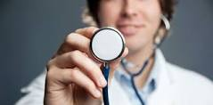
Первичная профилактика
Первичная профилактика
-Как можно более раннее начало лечения выявленных заболеваний, приводящих к изменениям в сосудистой стенки, а также диспансерное наблюдение

Slide 49
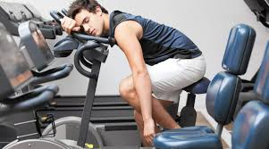
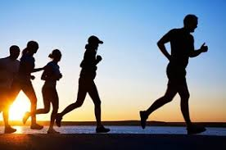
Запомните правило!!!!
Умеренная физическая нагрузка в любой форме лучше, чем ее полное отсутствие.
Следует постепенно увеличивать объем и интенсивность физкультуры на 10% еженедельно, а не ежедневно.
Постепенность позволит перестроить обмен веществ оптимально и закрепить их на длительный срок.
Целесообразно начинать занятия с ходьбы в первые 2— 3 недели, а затем постепенно добавлять беговые нагрузки.
Езда на велосипеде или работа на велотренажере также эффективны. Эти виды упражнений не перегружают органы движения и хорошо дозируются.
Для нетренированных людей с избыточным весом езда на велосипеде предпочтительнее, так же как и ходьба. Поскольку в этом виде спорта в основном загружены передние мышцы бедра, то следует чередовать езду на велосипеде в течение недели с ходьбой, бегом, плаванием, гимнастикой, чтобы включить и другие мышцы.

Slide 50
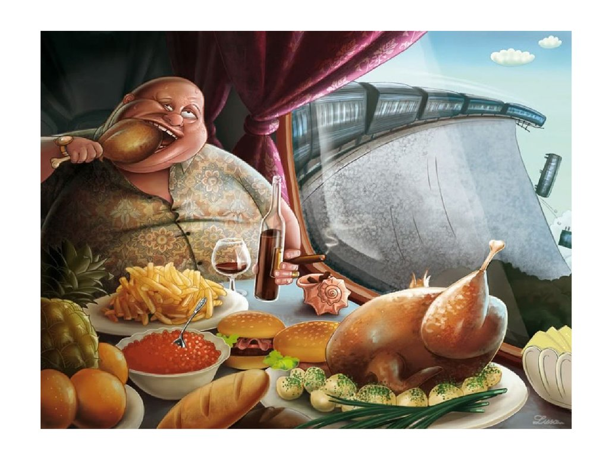
Правила рационального питания

Slide 51

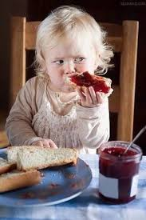
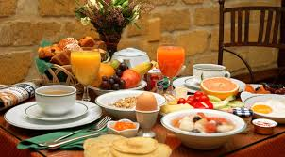
"Чтобы продлить жизнь, сократи рацион".
Бенжамин Франклин
Не голодайте!
Старайтесь употреблять меньше жиров и углеводов.
Постепенно снижайте калорийность суточного рациона,
для этого уменьшайте в объеме привычные для вас порции завтрака, обеда и ужина.
Еда должна быть сбалансированной и разнообразной. Питание — регулярным и не менее трех раз в день. Ужин — не позднее 18 часов. Около 21 часа следует выпить стакан кефира или съесть яблоко, чтобы желудок ночью не был пустым.
Ешьте без ограничений свежие фрукты, ягоды, овощи.
«Соблюдайте это ценное правило
рационального питания»

Slide 52
Рекомендации к выбору продуктов питания для профилактики атеросклероза
Виды продуктов | Рекомендуются | Потреблять в умеренном количестве | Исключить из питания
Зерновые | Хлеб цельнозерновой, из муки грубого помола, каши, макаронные изделия | Хлеб из муки тонкого помола | Сдобный хлеб
Супы | Овощные | Рыбные | На мясном бульоне
Молочные | Молочные продукты и сыры сниженной жирности | Полужирные молочные продукты и жиры | Цельное молоко, сливки, жирные кисло-молочные продукты и сыры
Яйца | Яичный белок | Яйца | Яичница на животных жирах
Морепродукты | Морской гребешок, устрицы | Мидии, крабы, лангусты | Кальмары, креветки
Рыба | Все виды, особенно морская | Жареная на растительных маслах, слабосоленая | Жареная на животных жирах, твердых маргаринах или на неизвестных жирах
Мясо и птица | Курица, индейка без кожи, телятина, кролик | Постные сорта говядины, баранины, ветчины; печень | Жирное мясо, утка, гусь, жирные колбасы, паштеты
Овощи и фрукты | Любые свежие, мороженные, паровые, отварные, бобовые | Картофель, жареный на растительных маслах | Картофель и др. овощи, жареные на животных или неизвестных жирах
Орехи | Миндаль, грецкие | Арахис, фисташки, фундук | Кокосовые, соленые
Десерт | НЕ подслащенные соки, морсы, фруктовое мороженое | Кондитерские изделия, выпечка, кремы, мороженое на растительных жирах | Выпечка, сладости, кремы, мороженое, пирожное на животных жирах
Приправы | Перец, горчица, специи | Соусы несоленые | Майонез, сметанные соленые
Напитки | Чай, кофе, вода, безалкогольные напитки | Алкогольные напитки - малое/умеренное количество | Кофе или шоколадные напитки со сливками

Slide 53
Вторичная профилактика
Общий риск повторного инсульта в первые 2 года составляет от 4 до 14%. Индивидуальная вторичная профилактика снижает риск развития его на 28-30%. Он рассматривается как стратегия высокого риска и должна быть начата через 24-48ч. С момента развития первичного инсульта

Slide 54
Вторичная профилактика
Комплекс медико-социальных мероприятий, направленных на предотвращение повторного развития инсульта, которое составляет около 20% от общего количества инсультов. Адекватное ее проведение снижает риск развития повторных инсультов на 28-30%

Slide 55
Практическое занятие
Анкетирование
Реабилитация больных с инсультом

Slide 56
Реабилитация больных после инсульта
В лечении больных, перенесших инсульт, можно выделить два основных направления:
лечение последствий инсульта,
профилактика повторного инсульта и других заболеваний сердечно-сосудистой системы.
Двигательные нарушения – одно из наиболее частых и тяжелых последствий инсульта. Восстановление утраченных движений является максимальным в течение двух-трех месяцев с момента инсульта, оно продолжается на протяжении года и наиболее существенно в первые шесть месяцев. Восстановление способности к самостоятельному передвижению наблюдается даже у больных, у которых инсульт приводит к полному отсутствию движений в конечностях с одной стороны (гемиплегии). При адекватной физиотерапии большинство таких больных начинают самостоятельно стоять и ходить, по крайней мере, через 3-6 месяцев после заболевания, что и составляет одну из главных целей реабилитации при грубой степени двигательных нарушений.

Slide 57
Лечебная гимнастика должна проводиться уже в первые дни с момента инсульта при отсутствии противопоказаний к физическим нагрузкам (например, инфаркт миокарда или аневризма мозговой артерии). Движения в парализованных конечностях следует проводить в течение нескольких (10-20) минут не менее трех раз в день, особое внимание следует уделить суставам (плечевому, локтевому, тазобедренному и голеностопному), в которых возможно раннее и значительное развитие воспаления и ограничения подвижности. Активные движения в паретичных конечностях необходимо тренировать сразу после их появления, постепенно увеличивая нагрузку.
При отсутствии противопоказаний больные должны садиться в кровати уже через 2-3 дня после развития ишемического инсульта и через одну-две недели после возникновения внутримозгового кровоизлияния. Затем, если они уверенно сидят в кровати, больные могут сидеть в кресле или на стуле и обучаться стоянию, использованию инвалидной коляски. В дальнейшем следует обучать больных ходьбе, используя сначала специальные приспособления, а затем палочку. При проведении физиотерапии необходимо постепенное увеличение физических нагрузок. Если у больного имеется патология со стороны сердца (например, аритмия или стенокардия), то реабилитационная программа согласуется с кардиологом.
Для уменьшения болевых ощущений перед гимнастикой можно использовать локально обезболивающие мази или компрессы, массаж и рефлексотерапию

Slide 58
Если у больного после инсульта имеются речевые нарушения, рекомендуются логопедические занятия. Больной должен слышать речь других людей, радио, телевизор и иметь возможность общения с окружающими. Необходимо стимулировать больного к самостоятельной речи даже при грубой степени ее нарушения. Большое значение имеют чтение вслух, письмо, рисование и другие занятия, стимулирующие речевые функции. Эффективность восстановления речевых функций во многом определяется мотивацией больного и его активным участием в реабилитационном процессе, поэтому большое значение имеют положительные замечания врача и окружающих больного людей о его успехах в занятиях.
Снижение памяти и интеллекта наблюдаются у значительной части больных после перенесенного инсульта.
Депрессия возникает более чем у половины больных после перенесенного инсульта. Она значительно затрудняет процесс реабилитации больного, осложняет уход за ним и его контакт с окружающими людьми. Депрессия может проявляться головными болями и другими неврологическими нарушениями, которые иногда ошибочно расцениваются, как прогрессирование сосудистого поражения головного мозга у больного, перенесшего инсульт. Целесообразно рассказать больному, что многие люди, перенесшие инсульт, смогли постепенно восстановить утраченные способности, бытовые навыки и даже вернуться к прежней профессиональной деятельности.

Slide 59
Одним из важных направлений лечения больных, перенесших инсульт, является профилактика повторного инсульта. Риск повторного инсульта повышен при наличии артериальной гипертонии, аритмии, патологии клапанов сердца, застойной сердечной недостаточности, сахарного диабета.
Профилактика повторного инсульта должна начинаться как можно скорее и продолжаться не менее 4-х лет. Большое значение имеет поддержание здорового образа жизни, что включает отказ от курения или уменьшение количества выкуриваемых сигарет, отказ от употребления наркотиков и алкоголя, адекватную физическую активность и снижение избыточного веса. Целесообразно уменьшить потребление продуктов, содержащих большое количество холестерина (сливочное масло, яйца, жирный творог и др.), и увеличить в рационе количество свежих овощей и фруктов.
Артериальная гипертония – наиболее важный корригируемый фактор риска инсульта.
Больным, перенесшим инсульт и имеющим артериальную гипертонию, можно рекомендовать уменьшение потребления соли с пищей, поскольку это может снизить артериальное давление и вследствие этого уменьшить дозу гипотензивных препаратов, прием которых способен вызвать нежелательные побочные эффекты. Если у больного избыточный вес, то рекомендуется достижение и поддержание идеально массы тела. что требует снижения общей калорийности пищи и регулярных физических нагрузок (занятия лечебной гимнастикой, пешие прогулки), интенсивность которых индивидуальна.

Slide 63
Примечание анкете 500
Если у Вас 100 - 150 баллов - подумайте об изменении образа жизни и режима питания.
Если у Вас 150 - 300 баллов - Вам не следует пренебрегать обследованием и лечением.
Если у Вас 300 - 500 баллов - Вы в группе высокого риска, Вам необходимо углубленное обследование и разработка индивидуальных мер предупреждения острых заболеваний сердечно-сосудистой системы.

Slide 64


